Slide 1
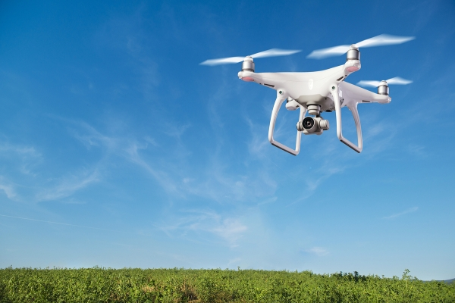
야생 동물에 의한 농가의 피해를 줄이는 드론
Striking Arts
팜론
팀장 : 김 희 아
팀원 : 김 재 현
안 현 석
한 재 철

Slide 2
INDEX
1
프로젝트 동기
2
개발목표
3
개발과정
4
현재 진행 척도
5
드론 시연
2/15

Slide 3
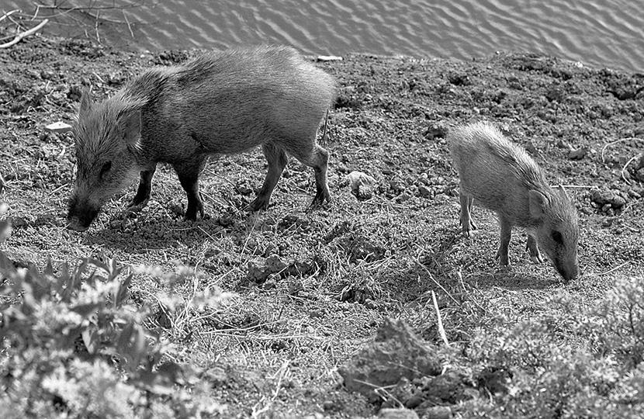
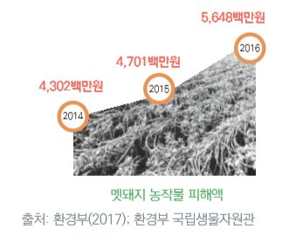
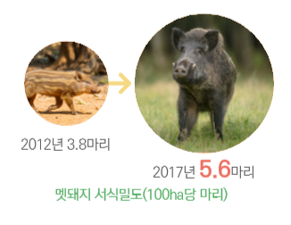
프로젝트 동기

Slide 4
개발목표
CCTV 동물 감지
CCTV가 드론에 신호 보냄
방범 태세
상황
제시
타겟
출현&
감지
드론
작동
방범
농가에 해가 되는 동물이
드론 ON
타겟까지 드론 이동
CCTV에 찍힘
Notes:
d

Slide 5
개발 과정
YOLO.tiny사용
YOLO보다 비교적 가벼운 tiny 버전 사용
변환의 어려움
YOLO로 학습한 파일을 OPENVINO로 컨버전 하는데 OPENVINO의 사례가 적어 변환의 어려움을 겪음
프레임 늘어짐
화면을 받고서 추론을 진행하는 동안 프레임이 늘어지는 현상이 발생
프레임을 4프레임중 1프레임만 추론하여 출력하는 방법으로 프레임을 인위적으로 낮춰 해결하였다
명령어 누락
드론에 명령어를 정상적으로 송신해도 명령을 듣지 않는 형상이 발생
명령을 하고 1초씩 대기시간을 가져 최대한 명령어 누락이 발생하지 않도록 방지
Notes:
욜로 사용
변환에 어려움을 겪음
타이니 버전과 v3버전이 따로 있는데 인텔의 사이트에서 제공하는 yolo2 openvino 학습파일을 이용해서 PE파일을 만들고 PE파일을 XML과 bin파일로 변환해서 openvino에 적용한다

Slide 6
현재 진행 척도
이미지 트렉킹을 구현
타겟과의 거리 추측
타겟 접근시 경고음 발생

Slide 7
QnA

